Slide 1
过程控制系统第2章
2.1 过程特性建模—机理分析法

Slide 2
回顾—— 被控过程（对象）
扰动
设定值
被控对象
被控变量
控制器
执行器
测量变送器
被控过程（对象）
被控制的生产设备或装置
被控过程（对象）常见种类：
换热器、锅炉、精馏塔、化学反应器、贮液槽罐、加热炉等
被控过程（对象）定性分析
过程特性分析
被控过程（对象）定量分析
过程特性建模
Notes:
定性分析：输入和输出特征；定量分析：数学模型。

Slide 3
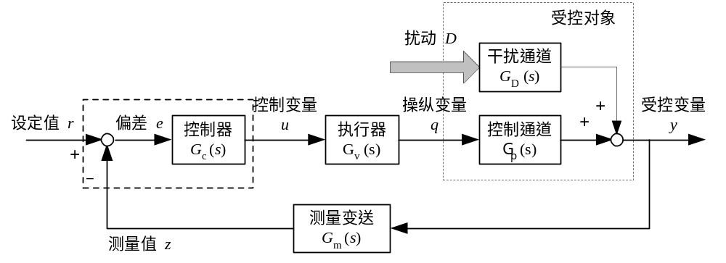
过程特性
被控过程输入量发生变化时，过程输出量的变化规律。
过程特性
通道
被控过程的输入量与输出量之间的信号联系
控制通道-----操纵变量至被控变量的信号联系
扰动通道-----扰动变量至被控变量的信号联系
Notes:
被控过程有两个输入：一个是操纵变量，一个是扰动变量。控制/扰动通道

Slide 4
过程特性建模
1. 静态（稳态）建模
2. 动态建模
过程特性建模
过程的输出变量与输入变量间动态关系的数学描述
过程的输入：控制作用u（t）或扰动作用d（t）
输出：被控变量 y（t）．
Notes:
机理建模应用到过程控制系统中，归纳典型过程控制对象的特性，还会用实验数据建模方法。
过程特性建模：稳态和动态（和时间有关系，比较重要）

Slide 5
过程特性建模—— 机理分析法
机理分析法是通过对过程内部机理的分析，推导出描述过程输入输出变量之间关系的数学模型。
针对不同的物理过程，可采用不同的定理定律。
如电路采用欧姆定律和希尔霍夫定律；
机械运动采用牛顿定律；
流体运动采用质量守恒和能量守恒定律；
传热过程采用能量转化和能量守恒定律等。
微分方程
连续传递函数
差分方程
离散传递函数
状态空间方程
Notes:
介绍机理建模方法，基于对被控对象的机理非常清楚的前提下，例如XXXX（机械运动，弹簧小车）
微分方程-连续传递函数
多入多出，状态空间方程

Slide 6

回顾 —— 微分方程建模
①对研究对象和模型作出合理假设；
②根据过程内在机理建立模型；
③对模型进行适当简化。
微分方程建立的步骤归纳如下：
⑴ 根据实际工作情况和生产过程要求，确定过程的输入变量和输出变量。
⑵ 依据过程的内在机理，利用适当的定理定律，建立原始方程式。
⑶ 确定原始方程式中的中间变量，列写中间变量与其他因素之间的关系。
⑷ 消除中间变量，即得到输入、输出变量的微分方程。
⑸ 若微分方程是非线性的，需要进行线性化处理。
⑹ 标准化。即将与输入有关的各项放在等号右边，与输出有关的各项放在等号左边，并按将幂排序。
Notes:
输入变量：操纵变量；输出变量：扰动变量

Slide 7



机理分析方法 – 单容水箱
下图给出简单的水位调节对象，流入水槽的水流量Q1是由管路上的阀门1来调节的；流出的水流量Q2取决于管路上阀门2的开度，它是随用户需要而改变的。
1
2
水位 h 是被控变量
进水流量是操纵变量
出水流量是扰动变量
Notes:
进水和出水相同时，液位达到平衡

Slide 8













机理分析方法 – 单容水箱
: 进水流量
: 初始稳态时进水流量
1
: 进水流量增量
: 出水流量
: 初始稳态时出水流量
2
: 出水流量增量
: 水槽贮存水的容积
: 水位
: 水槽横截面积
: 初始稳态时水位
: 水位增量

Slide 9










机理分析方法 – 单容水箱
初始稳态
动态过程
平衡后最终进入新稳态
1
问题：
2

Slide 10
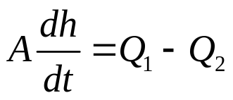
机理分析方法 – 单容水箱
例题1
试列写图所示液体储灌的动态数学模型。
1
2
解 ⑴ 确定过程的输入变量和输出变量：
进水流量Q1为输入变量，液位h为输出变量。
⑵ 建立原始微分方程：
储罐内蓄水量变化和进水量、出水量之间满足质量平衡方程
（1）

Slide 11

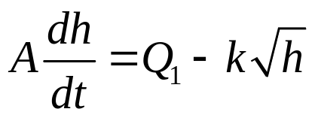
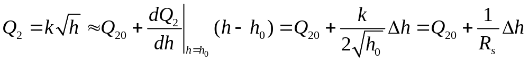
机理分析方法 – 单容水箱
（1）
⑶ 确定中间变量，列写中间变量与其他因素之间的关系：
上式中，出水流量Q2为中间变量。根据流体运动方程可知：
⑷ 消除中间变量 Q2：
将上式代入（1）式，即可得
非线性
⑷ 线性化：在平衡点(Q10,Q20,h0)进行一阶泰勒展开

Slide 12
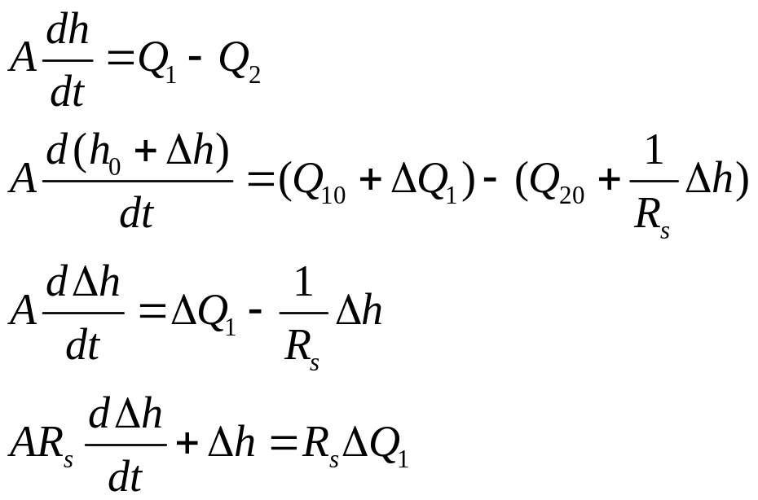
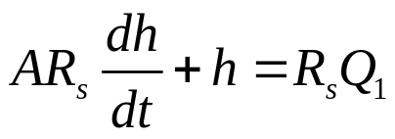
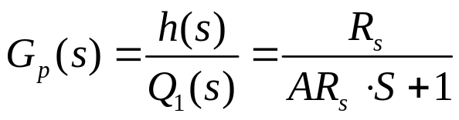
机理分析方法 – 单容水箱
(5) 整理微分方程：
(6) 省略增量符号：
微分方程
一阶对象
传递函数

Slide 13
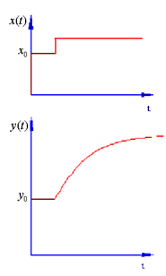

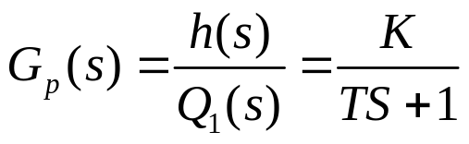

单容水箱阶跃输出特性
一阶对象
微分方程
传递函数
令
静态系数
放大系数
静态增益
时间常数
阶跃输入系统输出响应曲线

Slide 14
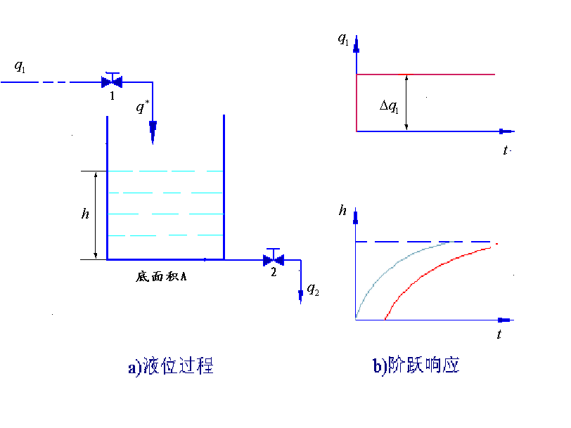
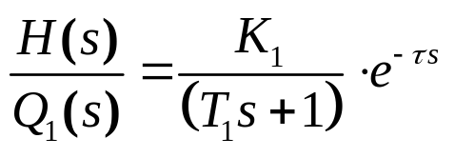
机理分析方法 - 纯延迟单容水箱
例题2 纯延迟单容水箱
一阶惯性纯迟延系统

Slide 15
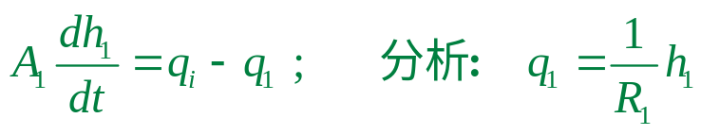
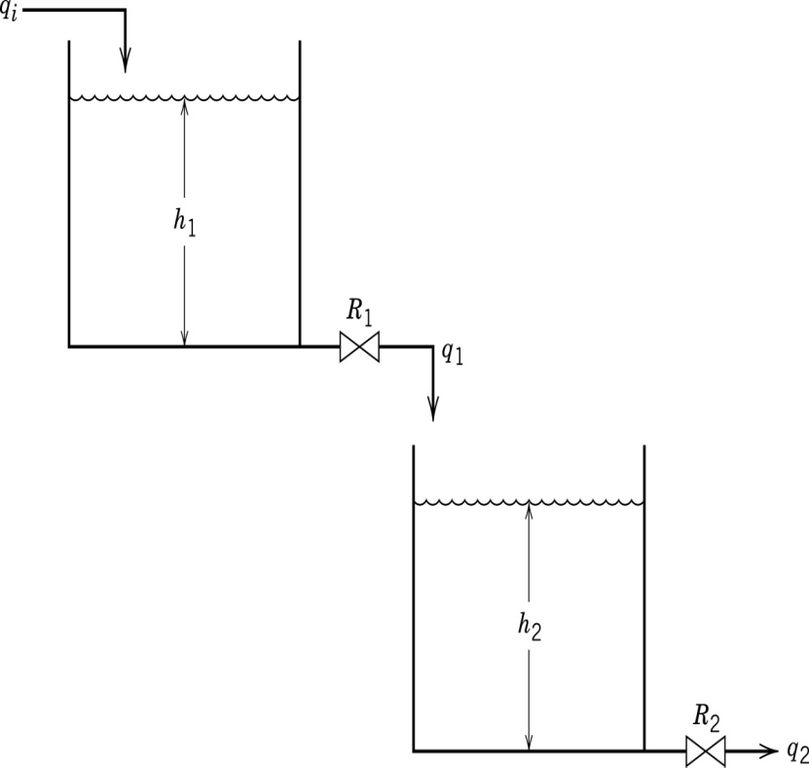
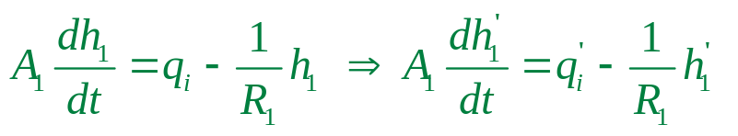
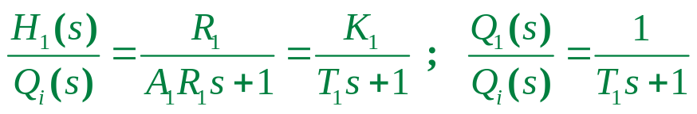
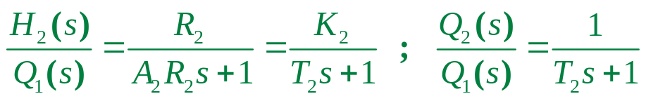
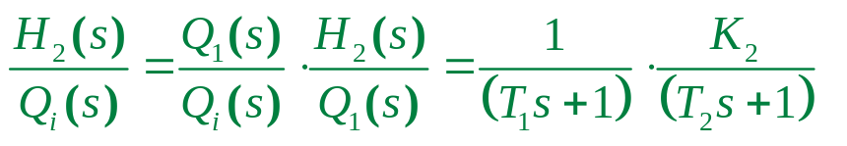
机理分析方法 – 双容对象
例题3 双容对象（串联水槽）
类似
二阶系统

Slide 16
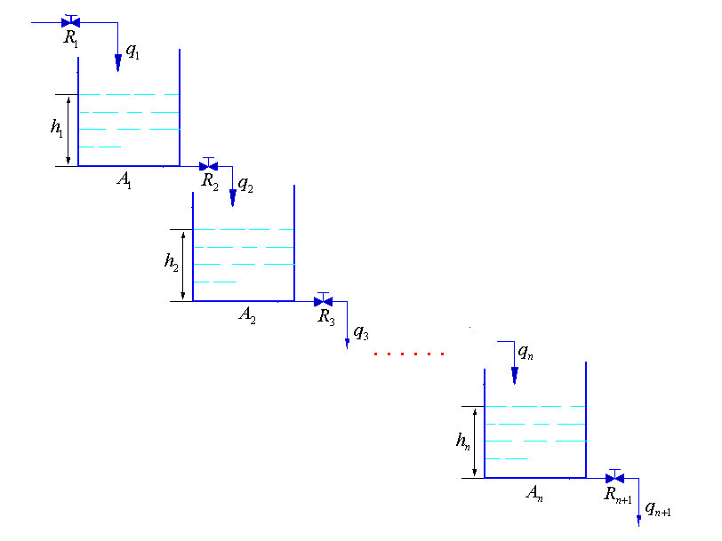
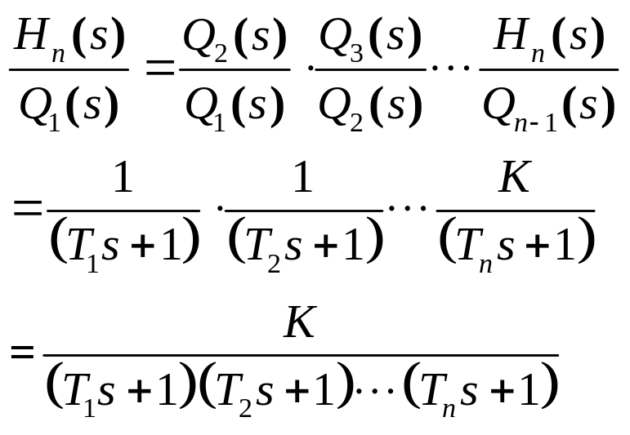
机理分析方法 – 多容对象
例题4 多容对象（串联水槽）
高阶系统

Slide 17



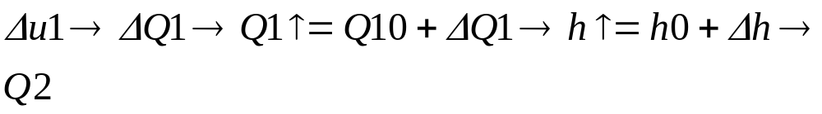

机理分析方法 – 无自平衡单容对象
流出量靠一个水泵压送，由于流出量与水位无关，当流入量Q1有一个阶跃变化时，流出量Q2保持不变。
泵
原稳态：
， ， 不变。
动态：
不变
直到溢出

Slide 18
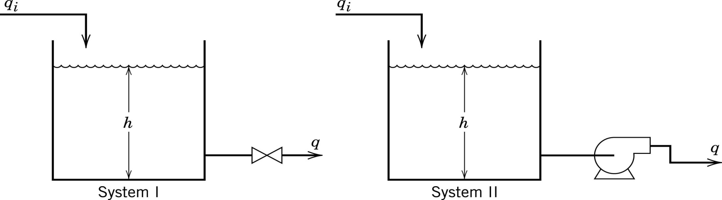
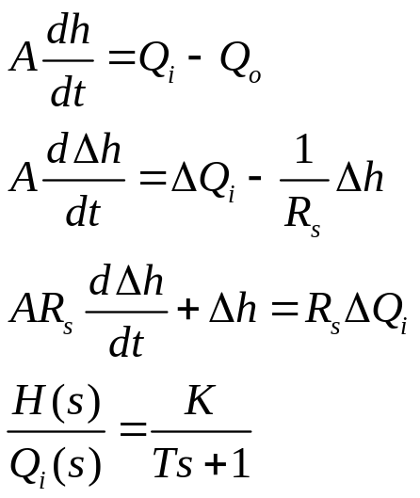
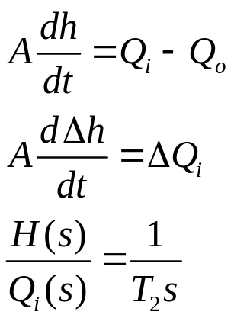


机理分析方法 – 无自平衡单容对象
例题5 水槽 （有自平衡和无自平衡过程）
纯积分过程

Slide 19
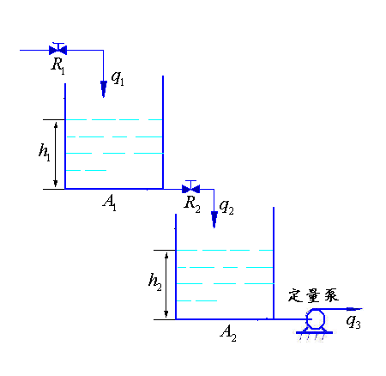
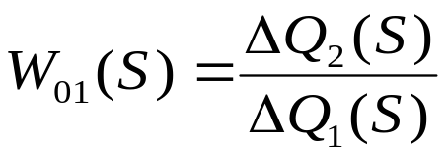
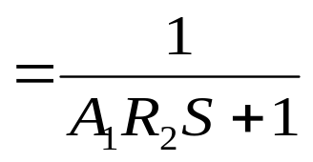
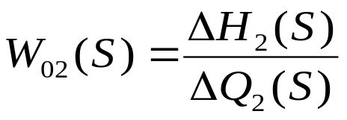
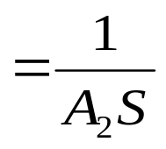
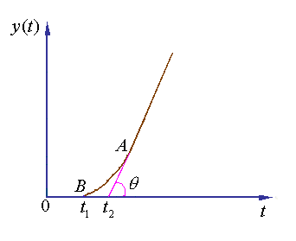
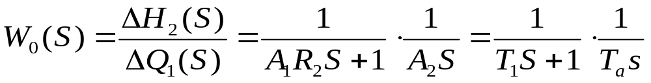
机理分析方法 – 无自平衡双容对象
对于水箱1
对于水箱2

Slide 20

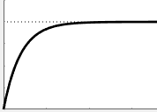
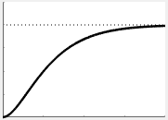
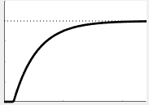
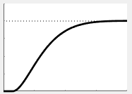
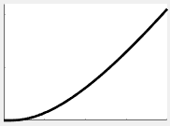
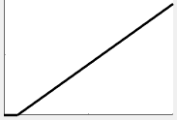
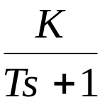
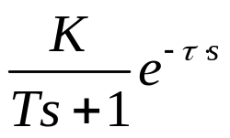
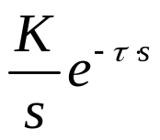
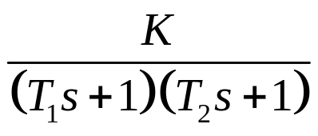
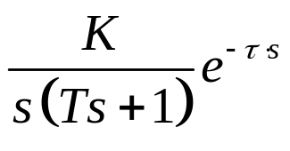
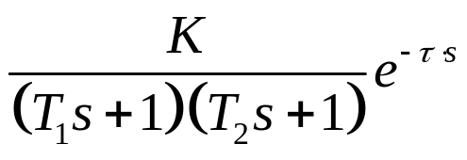
作业
(1)—(A),
(2)—(D),
(3)—(F),
(4)—(B),
(5)—(C),
(6)—(E)
在阶跃扰动输入作用下，系统的输出响应曲线分别如下图所示。请选择阶跃响应曲线(1)至(6)对应的过程传递函数。
(1)
(2)
(3)
(4)
(6)
(A)
(B)
(5)
(C)
(D)
(E)
(F)

